Slide 1
Протипожежна безпека на атомних станціях

Slide 2
План
Визначення АЕС
Принцип дії
Атомні електростанції України
Протипожежна безпека на атомних станціях
Наслідки вибуху атомних станцій

Slide 3
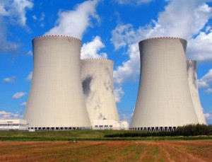
Атомна електростанція (АЕС) — електростанція, в якій атомна (ядерна) енергія перетворюється в електричну. Генератором енергії на АЕС є атомний реактор.

Slide 4
Принцип дії АЕС

Slide 5
Атомні електростанції України
Запорізька АЕС
Кримська АЕС
Одеська АТЕЦ
Південноукраїнська АЕС
Рівненська АЕС
Хмельницька АЕС
Чорнобильська АЕС

Slide 6
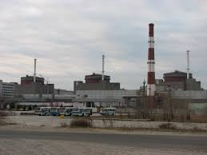
Запорізька АЕС
Запорізька АЕС (ЗАЕС) — атомна електростанція, розташована в степовій зоні на березі Каховського водосховища в Запорізькій області України поруч із містом Енергодар. Це найбільша в Європі і 3 у світі атомна електростанція, вона складається з 6 атомних енергоблоків по 1 млн. кВт кожний.

Slide 7
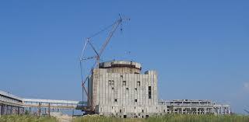
Кримська АЕС
Кримська атомна електростанція — недобудована атомна електростанція, розташована поблизу міста Щолкіне в Криму на березі солоного Актаського озера (ставок-охолоджувач). Проект станції однотиповий з діючою Балаковською АЕС, Хмельницькою АЕС, Ростовською АЕС і АЕС Темелін. Будівництво Кримської АЕС було припинено на стадії високого ступеня готовності після аварії на Чорнобильській АЕС (готовність першого енергоблоку становила — 80 %, другого — 18 %).

Slide 8
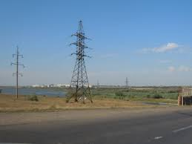
Одеська АТЕЦ
Одеська АТЕЦ — недобудована атомна теплоелектроцентраль, розташована поруч з містом Теплодар Одеської області України біля Барабойського водосховища за 25 км на захід від Одеси. Два енергоблоки з реакторами ВВЕР-1000 повинні були виробляти електроенергію для одеського регіону, а також забезпечувати теплом Одесу, Чорноморськ і сам Теплодар. Планована електрична потужність станції 2000 МВт, теплова — 6000 МВт.

Slide 9
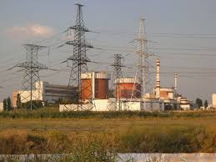
Південноукраїнська АЕС
Півде́нноукраї́нська АЕС — атомна електростанція, розташована в степовій зоні на лівому березі ріки Південний Буг, при Ташлицькому водосховищі, неподалік (на схід) від міста Южноукраїнська, що в Миколаївській області. Збудована у 1975–1982 роках

Slide 10
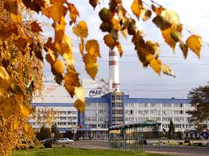
Рівненська АЕС
Рі́вненська АЕС (РАЕС) — перша в Україні атомна електростанція з енергетичним водо-водяним реактором типу ВВЕР-440 (В-213). Розташована біля міста Вараш, є відокремленим підрозділом НАЕК «Енергоатом».

Slide 11
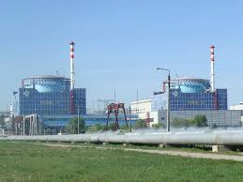
Хмельницька АЕС
Хмельни́цька АЕС (ХАЕС) — атомна електростанція, яка розташована на території Хмельницької області в місті Нетішин. На електростанції працює 2 ядерних реактори ВВЕР-1000 (підключені у 1987 і 2004 роках відповідно) загальною потужністю 2000 МВт. Основне призначення станції — покриття дефіциту електричних потужностей в Західному регіоні України.

Slide 12
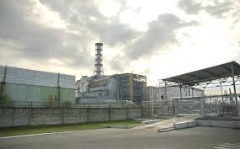
Чорнобильська АЕС
Чорно́бильська атомна електростанція, скорочено ЧАЕС — зупинена атомна електростанція біля міста Прип'яті в Київській області, що діяла з 1977 по 2000 роки.

Slide 13
26 квітня 1986 року при проведенні проектних випробувань стався вибух, що повністю зруйнував четвертий реактор станції і спричинив значне забруднення навколишньої території радіоактивними речовинами. Внаслідок цієї аварії було повністю евакуйовано населення Прип'яті, Чорнобиля та всіх інших населених пунктів у радіусі 30 км навколо станції, а сама аварія є однією з найбільших техногенних катастроф в історії людства.

Slide 14
Протипожежна безпека на атомних станціях
Більшість робіт протипожежного призначення на АЕС виконуються силами відокремлених підрозділів ДП НАЕК «Енергоатом», оскільки вони мають ліцензію на право здійснення господарської діяльності.
Згідно з Законом України «Про пожежну безпеку» в НАЕК «Енергоатом» функціонує служба пожежної безпеки, яка працює в тісному співробітництві з загонами державної пожежної охорони, що цілодобово охороняють атомні електростанції (АЕС) України та здійснюють державний пожежний нагляд за станом пожежної безпеки.

Slide 15
У 2010, році під час здійснення територіальними органами ліцензування в регіонах планових та позапланових перевірок суб’єктів господарювання щодо додержання ними ліцензійних умов при виконанні робіт протипожежного призначення, на АЕС виявлено 21 порушення у діяльності відокремлених підрозділів ДП НАЕК «Енергоатом».
Серед порушень найпоширенішими стали: відсутність або неправильне складання та ведення документації; невідповідність виконаних робіт з монтажу установок протипожежного захисту вимогам нормативних актів; порушення вимог утримання та технічного обслуговування установок автоматичного протипожежного захисту.

Slide 16
Наслідки вибуху атомних станцій
Аварія на Чорнобильській АЕС мала, має і, на жаль, ще довго матиме значний вплив на стан навколишнього середовища України. Внаслідок вибуху ядерного реактора та пожежі на ньому за короткий період часу у довкілля потрапило від до 7 т ядерного палива. При цьому викид радіоактивного елемента Цезія-137 був тотожним радіації від вибуху декількох десятків таких атомних бомб, яку американці скинули в 1945 р. на японське місто Хіросіму. Радіоактивне забруднення найбільше торкнулося територій України і Білорусі, але підвищення радіації відзначено й у Росії, Швеції, Норвегії, Великій Британії та інших країнах, куди в перші дні після аварії вітер розносив хмари радіоактивних речовин.

Slide 17
Ця аварія перетворила унікальні за чистотою території Полісся в зону екологічної катастрофи. Загалом в Україні радіоактивного забруднення зазнали понад 8% території країни (майже 50 тис. км2 земель!), на яких зосереджені 2,3 тис. населених пунктів дванадцяти областей. Найбільше постраждали території Київської, Житомирської, Рівненської, Чернігівської і Черкаської областей, радіоактивні опади випали також у Вінницькій, Хмельницькій, Тернопільській, Івано-Франківській, Чернівецькій, Волинській і Кіровоградській областях. Понад 3, млн людей вважаються постраждалими внаслідок цієї катастрофи, але певні дози радіоактивного опромінення отримали значно більше мешканців України.

Slide 18
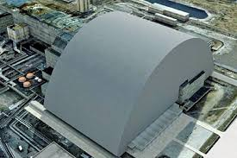
Унаслідок вибуху прийнято побудування укриття (саркофагу) над аварійним блоком, першочергові заходи з ліквідації аварії дозволили певною мірою зменшити катастрофічні наслідки радіоактивного забруднення. Це було зроблено ціною героїчних зусиль сотень тисяч людей – ліквідаторів аварії, багато з яких уже пішли з життя через захворювання, отримані внаслідок опромінення радіацією.

Slide 19
Відео

